Slide 1


CONVERSA COM ESTUDANTES DO 3º CICLO
1ª Avaliação do Projeto de ensino
"Tempo de recreio, tempo de formação: a lei 15.100/2025 e a educação para o uso de aparelhos eletrônicos de estudantes do 3º ciclo"
Equipe do Projeto
Docentes do CP:
Prof. Guilherme; Profa. Giovanna;
Prof. Santer; Profa. Alessandra; Profa. Amanda
Grupo de Pesquisa (Fapemig + Cátedra Magda Soares):
Júlia Ruiz; Maria Luiza; Sofia; Ilaiya Oliveira, Júlia Emanuele
letramentodigital.pesquisa@gmail.com
Notes:
teste

Slide 2
CONVERSA COM ESTUDANTES DO 3º CICLO
1ª Avaliação do Projeto de Ensino dos “Celulares no Recreio”
Questionário on-line para todo o 3º ciclo
QR CODE nas salas
Importância de responderem com SINCERIDADE
Apenas o professor Guilherme terá acesso aos nomes nas respostas
Não haverá nenhuma consequência negativa e nenhum prejuízo para quem for sincero e reconhecer os erros e as burlas
Notes:
teste

Slide 3
CONVERSA COM ESTUDANTES DO 3º CICLO
1ª Avaliação do Projeto de Ensino dos “Celulares no Recreio”
Por que vocês acham que um grupo de professores e bolsistas do CP resolveu fazer um projeto de ensino que, aparentemente, dá muito mais trabalho do que apenas aplicar a proibição permitida por lei?
Notes:
teste

Slide 4
CONVERSA COM ESTUDANTES DO 3º CICLO
1ª Avaliação do Projeto de Ensino dos “Celulares no Recreio”
REFLEXÃO 1: SEMANAS DE USO LIBERADO NO RECREIO
Vocês têm dado conta de evitar usos não adequados ao ambiente escolar?
Você deixou de fazer usos inadequados que fazia no ano passado?
Notes:
teste

Slide 5
CONVERSA COM ESTUDANTES DO 3º CICLO
1ª Avaliação do Projeto de Ensino dos “Celulares no Recreio”
REFLEXÃO 2: SEMANAS DE USO NÃO LIBERADO NO RECREIO
QUAL O SENTIMENTO NESSAS SEMANAS?
QUEM ESTÁ FAZENDO COISAS NOVAS/DIFERENTES NESSAS SEMANAS?
QUAIS AS DIFICULDADES PARA CUMPRIR COM O COMBINADO?
COMO SUPERAR ESSAS DIFICULDADES?
Notes:
teste

Slide 6
CONVERSA COM ESTUDANTES DO 3º CICLO
1ª Avaliação do Projeto de Ensino dos “Celulares no Recreio”
REFLEXÃO 3:
O QUE FAZER PARA AS PESSOAS QUE NÃO ESTÃO CUMPRINDO O COMBINADO MUDAREM DE ATITUDE?
VOCÊ MUDOU ALGUMA ATITUDE OU APRENDEU ALGUMA COISA COM ESSE PROJETO?
VOCÊ TEM SUGESTÕES PARA O MELHORAR PROJETO?
Notes:
teste

Slide 7
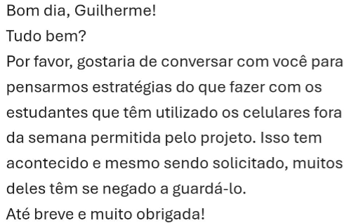
CONVERSA COM ESTUDANTES DO 3º CICLO
1ª Avaliação do Projeto de Ensino dos “Celulares no Recreio”
O que responder para essa pessoa?
A lei estava certa: os estudantes não dão conta e só a proibição absoluta vai dar jeito.
Vamos desistir do projeto e fazer como as outras escolas: proibir.
Os estudantes vão melhorar.
Notes:
teste

Slide 8
CONVERSA COM ESTUDANTES DO 3º CICLO
1ª Avaliação do Projeto de Ensino dos “Celulares no Recreio”
CONVITE PARA ESTUDANTES COM E SEM DIFICULDADE DE CUMPRIR O TERMO DE RESPONSABILIDADE:
QUEM ANIMA A VIR NA REUNIÃO DE ENTREGA DE FICHAS (31/05), PARA CONVERSAR COM AS FAMÍLIAS E RESPONDER PERGUNTAS SOBRE O PROJETO?
Notes:
teste

Slide 9
CONVERSA COM ESTUDANTES DO 3º CICLO
1ª Avaliação do Projeto de Ensino dos “Celulares no Recreio”
Questionário on-line para todo o 3º ciclo
QR CODE nas salas
Importância de responderem com SINCERIDADE
Apenas eu (Farinha) terei acesso aos nomes nas respostas
Não haverá nenhuma consequência e nenhum prejuízo para quem for sincero
Notes:
teste

